Slide 1
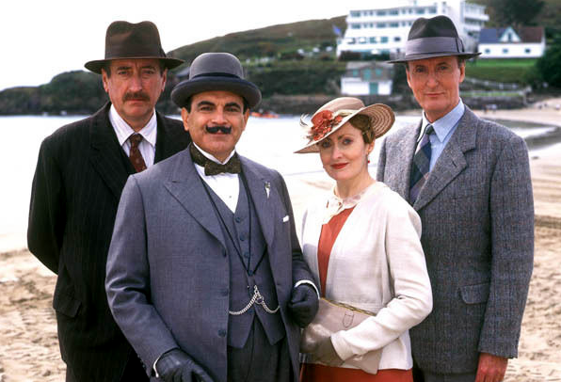
Муниципальное общеобразовательное бюджетное учреждение
средняя общеобразовательная школа № 65 г. Сочи
им. Героя Советского союза Турчинского А.П.
Математическая игра
«По следам ЭРКЮЛЯ ПУАРО»
Автор работы:
Учитель математики
высшей квалификационной категории
Колганова Е.П.

Slide 2
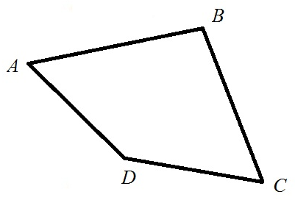
Математическая игра
«По следам ЭРКЮЛЯ ПУАРО»
Задача №1
В четырехугольнике ABCD угол D равен 100⁰, а угол А на 23⁰ больше угла В и в 3 раза меньше угла С. Найти неизвестные углы четырехугольника.

Slide 3
Математическая игра
«По следам ЭРКЮЛЯ ПУАРО»
Решение задачи №1
Угол А-?, на 23⁰ больше
Угол В-?
Угол С-?, в 3 раза больше
Угол D=100⁰
Решение:
Пусть Угол В=Х⁰, тогда угол А=(Х+23)⁰, угол С=3(Х+23)⁰, угол D=100⁰.
Т.к. А+В+С+В=360⁰, по теореме о сумме углов в четырехугольнике.

Slide 4
Математическая игра
«По следам ЭРКЮЛЯ ПУАРО»
Решение задачи №1
Составим и решим уравнение:
1) Х+23 + Х + 3(Х+23) + 100 = 360
Х+23 + Х + 3Х+69 + 100 = 360
5Х = 360-23-69-100
5Х = 168
Х = 168 : 5
Х = 33,6⁰-угол В
2) 33,6+23=56,6⁰–угол А
3) 3 * 56,6=169,8⁰-угол С
Ответ: 56,6⁰; 33,6⁰; 169,8⁰
Мисс Фелисити Лемон

Slide 5
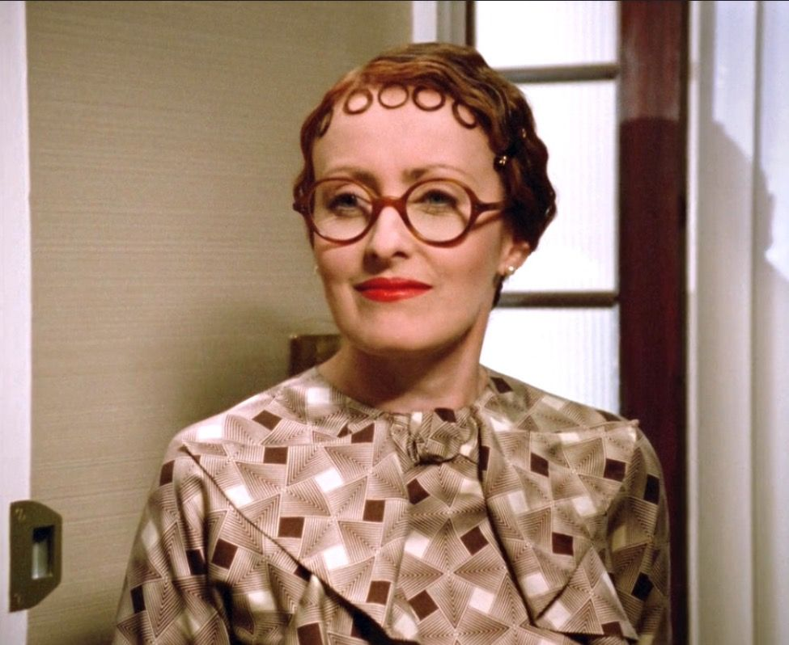
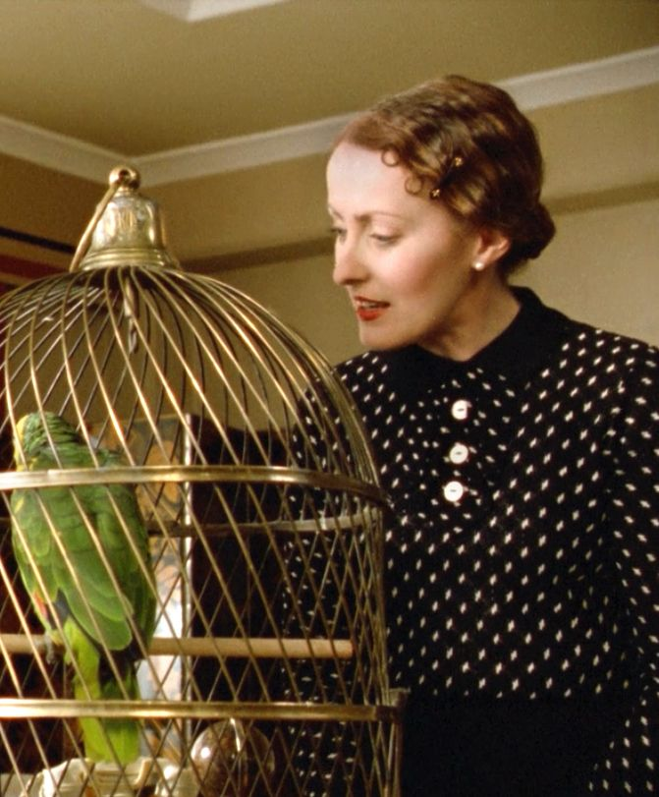
Математическая игра
«По следам ЭРКЮЛЯ ПУАРО»
Мисс Фелисити Лемон— литературный персонаж произведений Агаты Кристи, секретарша Эркюля Пуаро.

Slide 6
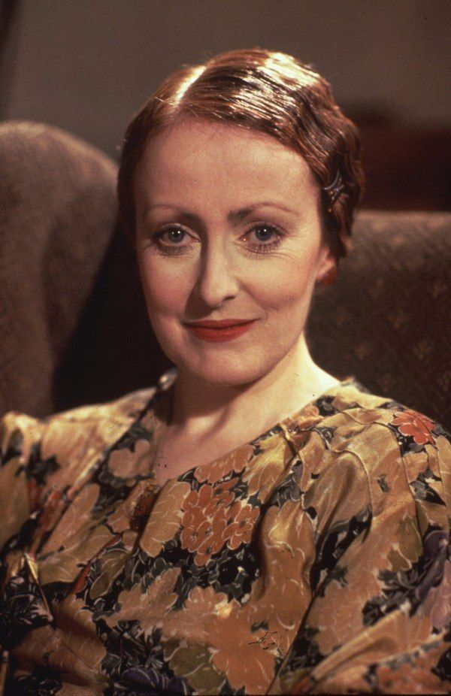
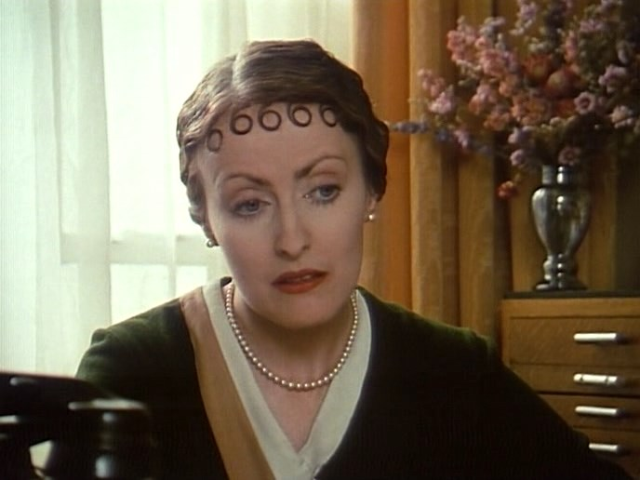
Математическая игра
«По следам ЭРКЮЛЯ ПУАРО»
В сериале «Пуаро Агаты Кристи» мисс Лемон роль исполняет Полин Моран.

Slide 7
Математическая игра
«По следам ЭРКЮЛЯ ПУАРО»
Задача №2
Найдите стороны четырехугольника, если одна из них на 2 см больше второй, на 6 см меньше третьей, в 3 раза меньше четвертой, а периметр равен 128 см.

Slide 8
Математическая игра
«По следам ЭРКЮЛЯ ПУАРО»
Решение задачи №2
1 ст.-?
2 ст.-?, на 2 см меньше
3 ст.-?, на 6 см больше
4 ст.-?, в 3 раза больше
Решение:
Пусть 1 ст.=(Х) см, тогда 2 ст.=(Х-2) см, 3 ст.=(Х+6) см, 4 ст.=(3Х) см. Т.к. периметр = 64 см.

Slide 9
Математическая игра
«По следам ЭРКЮЛЯ ПУАРО»
Решение задачи №1
Составим и решим уравнение:
Х+Х-2+Х+6+3Х=64
6Х = 64+2-6
6Х = 60
Х = 60 : 6
Х = 10 (см)-1 ст.
2) 10-2=8 (см)-2 ст.
3) 10+6=16 (см)-3 ст.
4) 3 * 10=30 (см)-4 ст.
Ответ: 10 см, 8 см, 16 см, 30 см
Инспектор Джеймс Гарольд Джепп

Slide 10
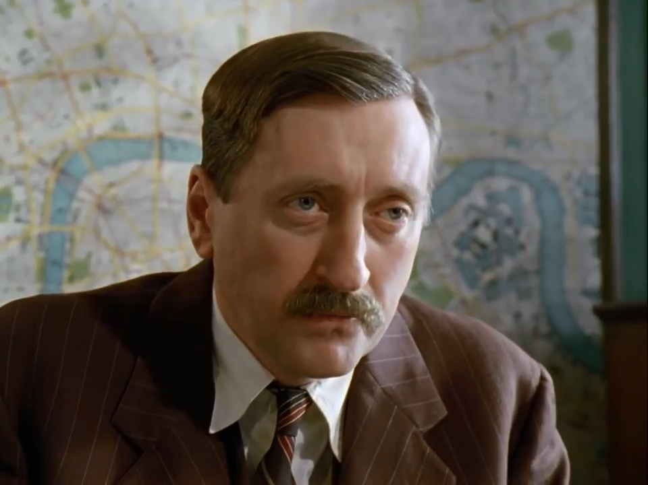
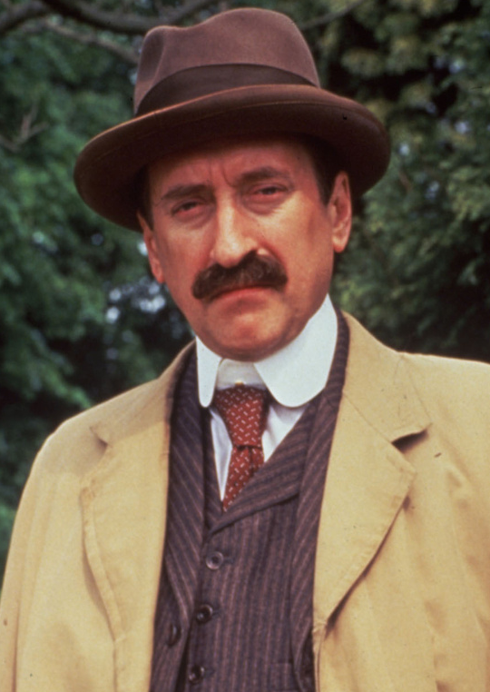
Математическая игра
«По следам ЭРКЮЛЯ ПУАРО»
Инспектор Джеймс Гарольд Джепп - вымышленный сотрудник Скотланд-Ярда, появляющийся в романах и рассказах об Эркюле Пуаро

Slide 11
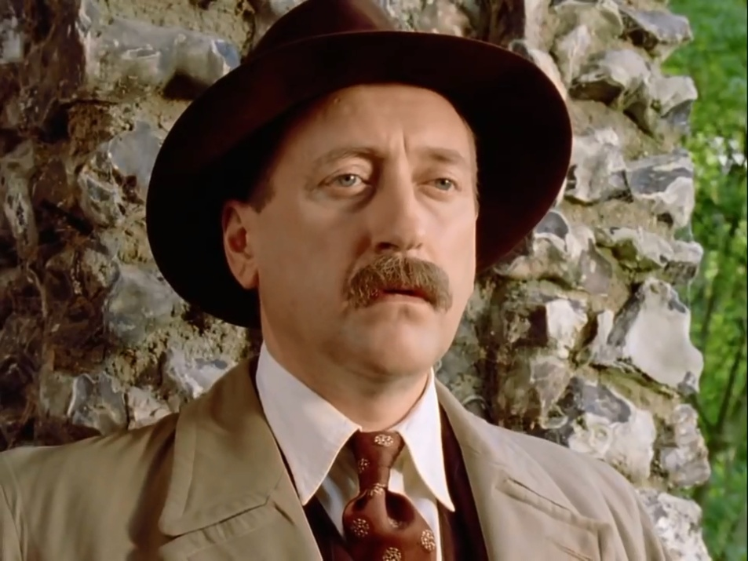
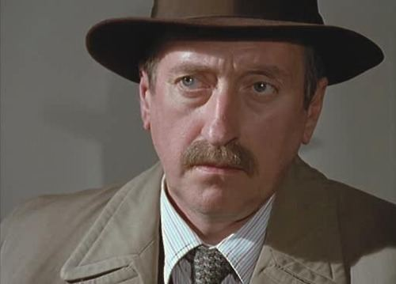
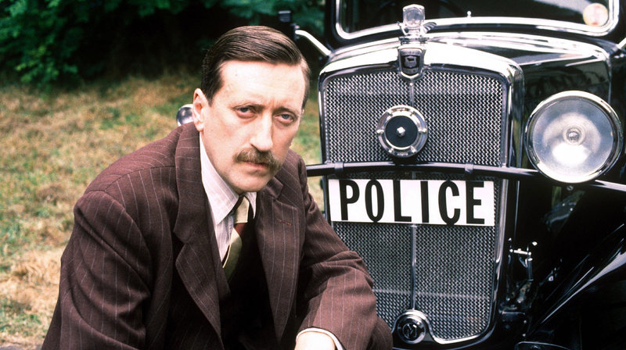
Математическая игра
«По следам ЭРКЮЛЯ ПУАРО»
В сериале «Пуаро Агаты Кристи» роль Джеппа играет Филип Джексон.

Slide 12
Математическая игра
«По следам ЭРКЮЛЯ ПУАРО»
Задача №3
Найдите углы четырехугольника, если они пропорциональны числам
2, 3, 4 и 11.

Slide 13
Математическая игра
«По следам ЭРКЮЛЯ ПУАРО»
Решение задачи №3
1) 2+3+4+11=20 (частей)-всего
2) Угол1+угол2+угол3+угол4=360⁰, по т. о сумме углов в четырехугольнике
3) 360⁰ : 20=18⁰–на 1 часть
4) 2 * 18⁰=36⁰-угол 1
3 * 18⁰=54⁰-угол 2
4 * 18⁰=72⁰-угол 3
11 * 18⁰=198⁰-угол 4
Ответ: 36⁰, 54⁰, 72⁰, 198⁰
Артур Гастингс

Slide 14
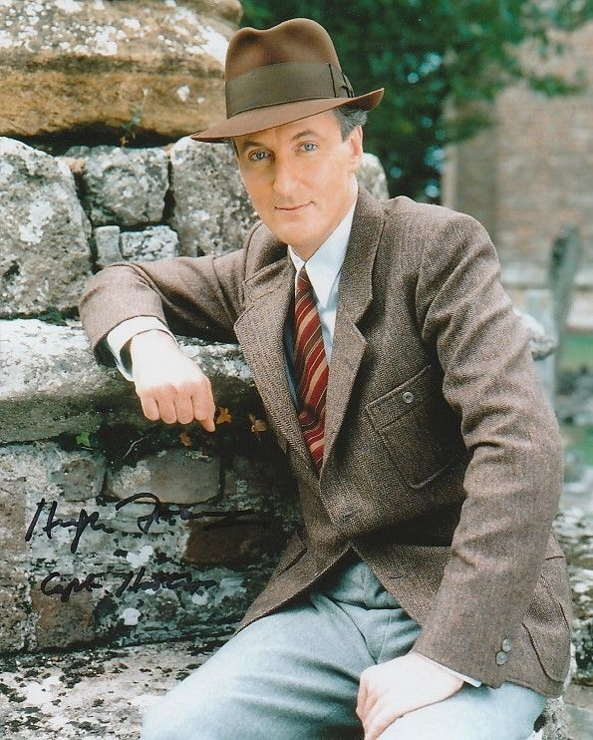
Математическая игра
«По следам ЭРКЮЛЯ ПУАРО»
Артур Гастингс - вымышленный литературный персонаж, помощник и лучший друг частного детектива Эркюля Пуаро.

Slide 15
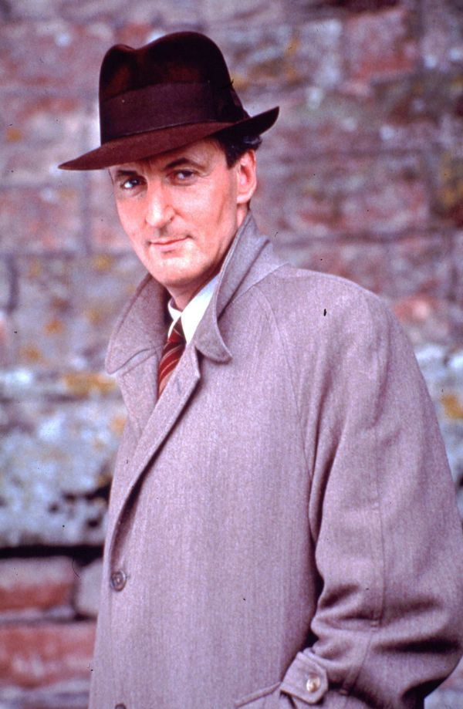
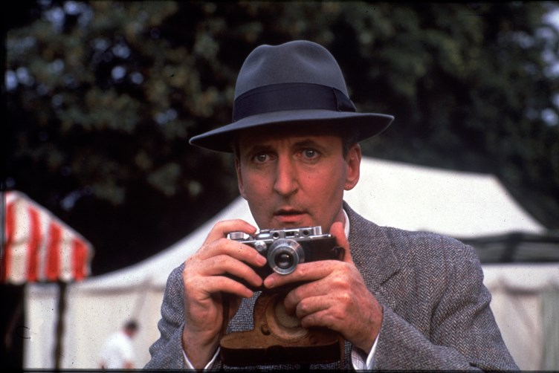
Математическая игра
«По следам ЭРКЮЛЯ ПУАРО»
Актер Хью Фрейзер получил широкую известность именно благодаря роли капитана Гастингса.

Slide 16
Математическая игра
«По следам ЭРКЮЛЯ ПУАРО»
Задача №4
Диагональ четырехугольника равна 8 см, а периметры треугольников, на которые эта диагональ разбивает данный четырехугольника, равны 30 см и 23 см. Найти периметр четырехугольника.

Slide 17
Математическая игра
«По следам ЭРКЮЛЯ ПУАРО»
Решение задачи №4
1) 30-8=22 (см)-стороны первого треугольника
2) 23-8=15 (см)-стороны второго треугольника
3) 22+15=37 (см)-периметр четырехугольника
Ответ: 37 см
Эркюль Пуаро
8 см
Р=30 см
Р=23 см

Slide 18
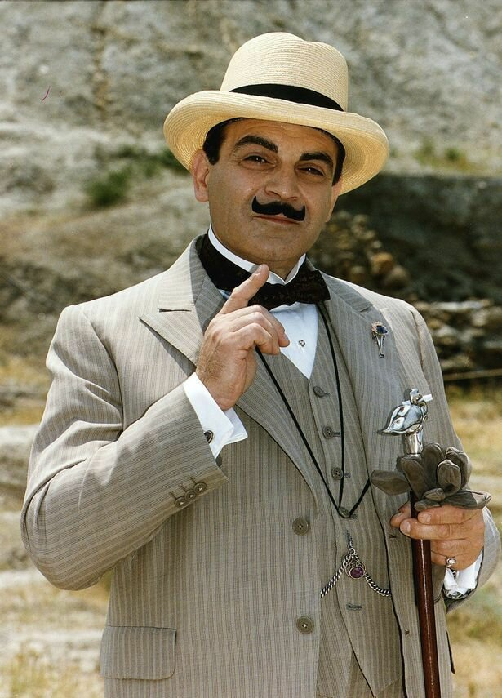
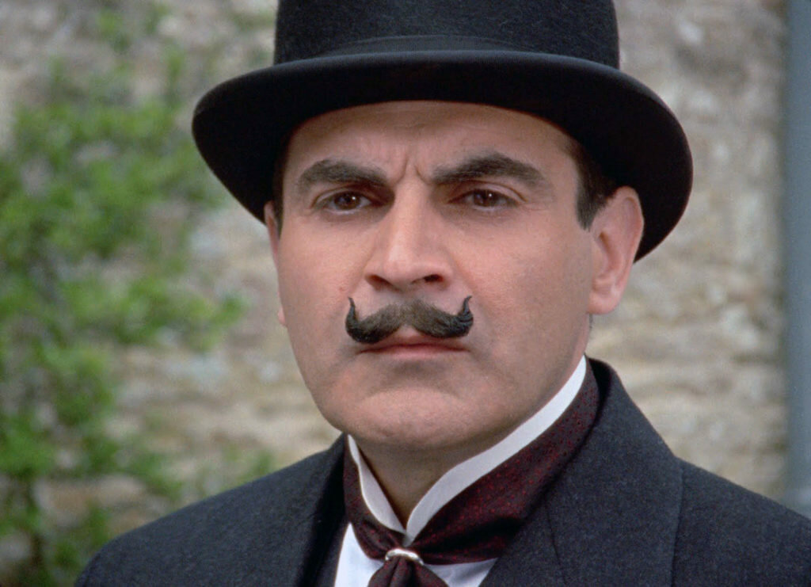
Математическая игра
«По следам ЭРКЮЛЯ ПУАРО»
Эркюль Пуаро - литературный персонаж, главный герой 33 романов и 51 рассказа, написанных между 1920 и 1975 годами.

Slide 19
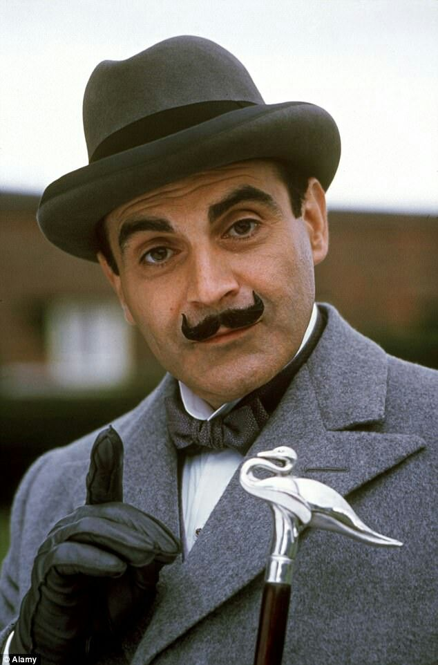
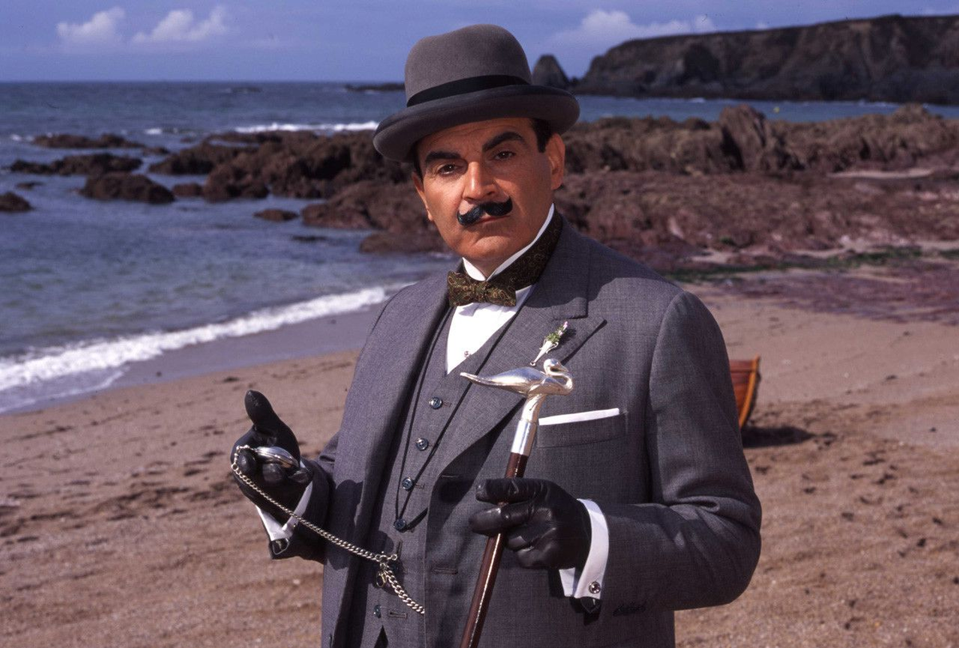
Математическая игра
«По следам ЭРКЮЛЯ ПУАРО»
Дэвид Суше считается одним из лучших Пуаро. Снимается в телесериале «Пуаро Агаты Кристи». Снялся в 65 сериях, по мотивам рассказов и романов.

Slide 20
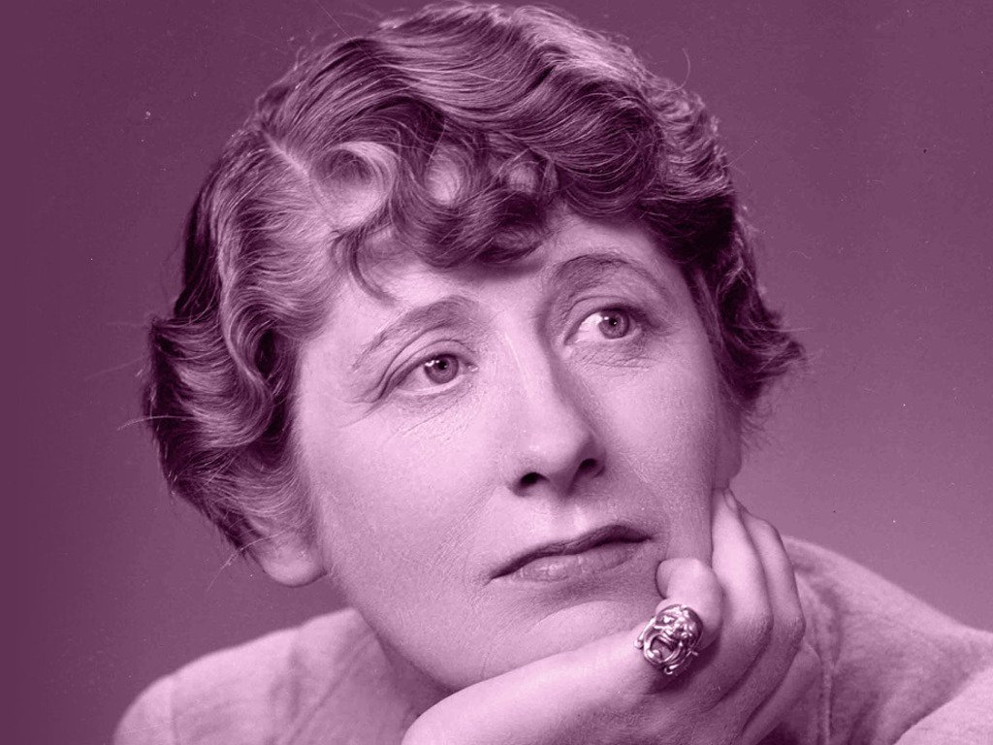
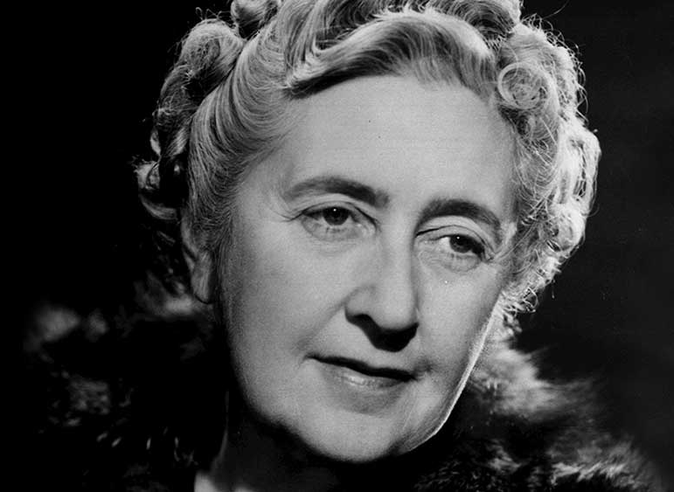
Математическая игра
«По следам ЭРКЮЛЯ ПУАРО»
Агата Кристи - английская писательница, «королева детектива».
Родилась 15 сентября 1890 г. в г. Торки в состоятельной семье.
Автор более сотни рассказов, 17 пьес, более 70 детективных романов, переведенных на десятки языков мира.

Slide 21
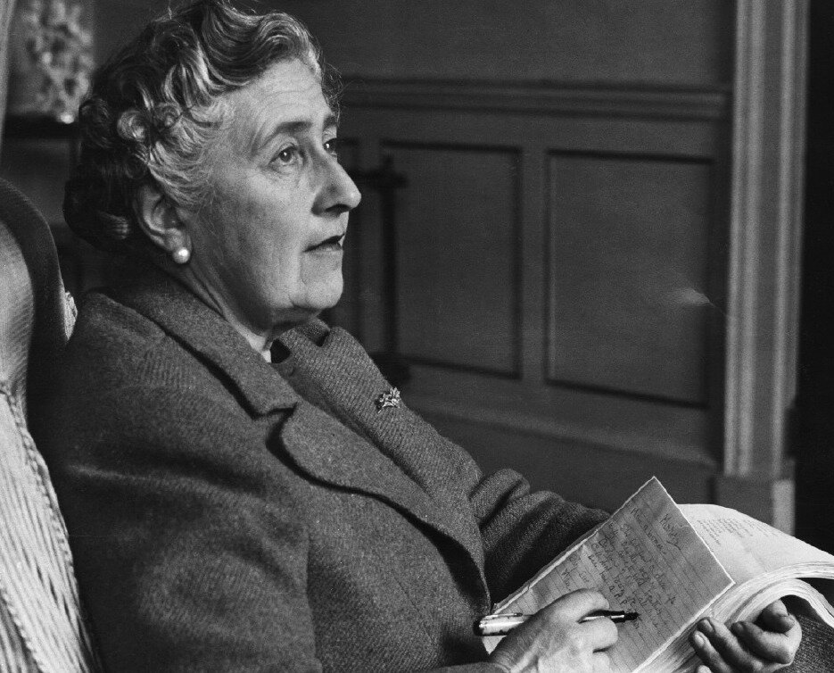
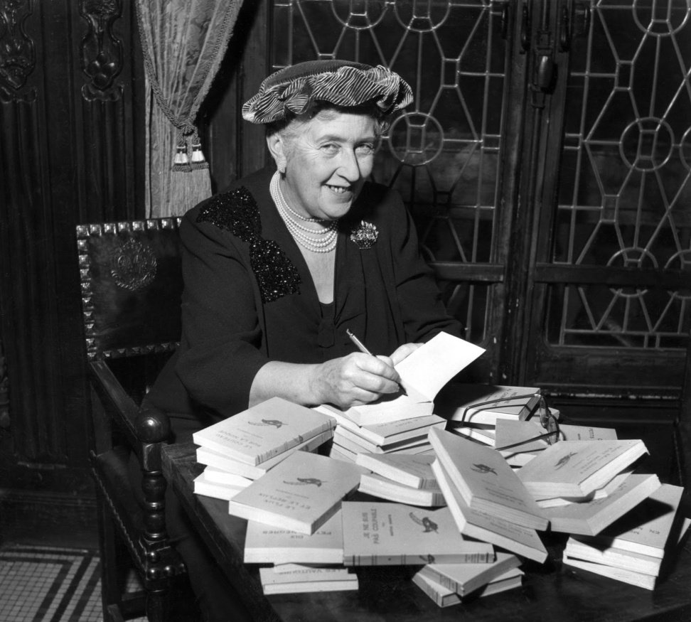
Математическая игра
«По следам ЭРКЮЛЯ ПУАРО»
В 1920 г. Кристи публикует свой первый детектив — «Таинственное происшествие в Стайлзе». Здесь Кристи впервые вывела столь любимого читателями детектива-любителя Эркюля Пуаро, оказавшегося в дальнейшем героем 25 ее детективных романов.

Slide 22
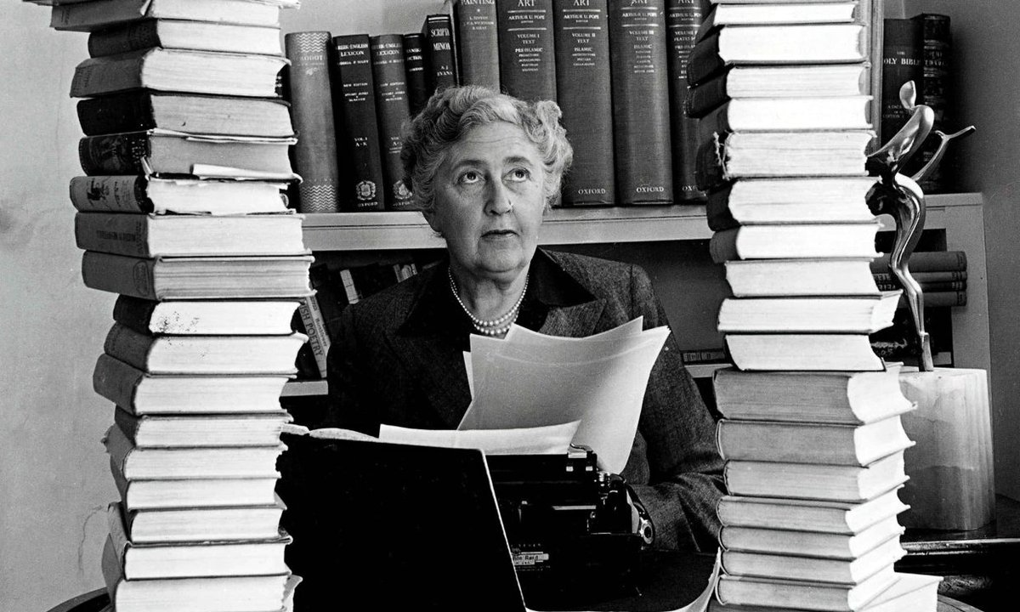
Математическая игра
«По следам ЭРКЮЛЯ ПУАРО»
В1971 г за достижения в области литературы Агата Кристи была удостоена ордена Британской Империи II степени. Самые знаменитые ее романы: «Убийство в доме викария», «Десять негритят», «Тайна каминов», «Смерть на Ниле», «День поминовения»,«Смерть в облаках» и др.

